Slide 1
Převrácená třída v online výuce anglického jazyka na vysoké škole
Mgr. Tereza Havránková
KVD FPE ZČU v Plzni
Školitelka: PhDr. Lucie Rohlíková, Ph.D. Ph.D.

Slide 2
Osnova prezentace
Klíčová východiska
Cíl disertační práce
Výzkumný proces
Stávající zjištění
Další kroky
Použitá literatura

Slide 3
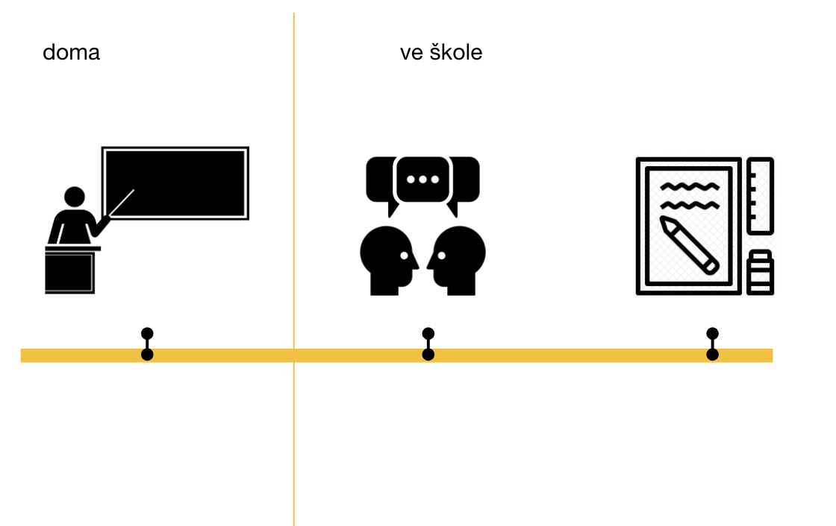
Terminologie
Převrácená třída ¹
¹ Bergmann, Sams, 2012
Notes:
The Clayton Christensen Institute is a nonprofit, nonpartisan think tank dedicated to improving the world through Disruptive Innovation. Founded on the theories of Harvard professor Clayton Christensen, the Institute offers a unique framework for understanding many of society’s most pressing issues including education, healthcare, and economic prosperity.

Slide 4
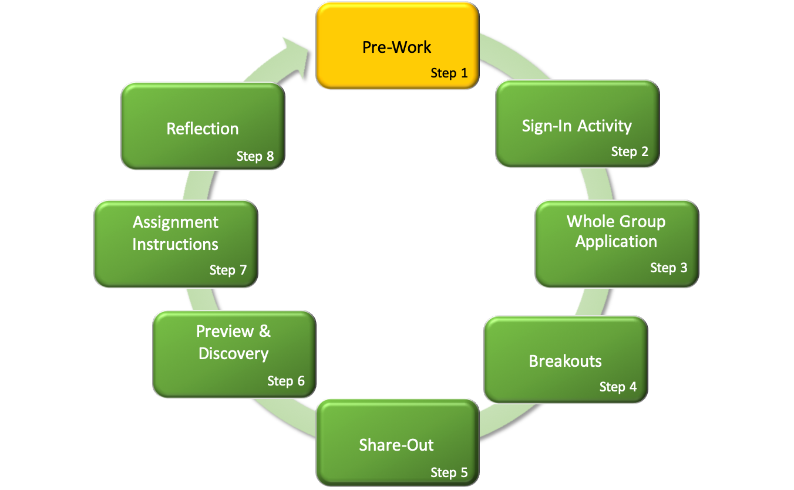
Terminologie
Synchronous Online Flipped Learning (SOFLA)¹
¹ Marshall, Kostka, 2020
Notes:
The Clayton Christensen Institute is a nonprofit, nonpartisan think tank dedicated to improving the world through Disruptive Innovation. Founded on the theories of Harvard professor Clayton Christensen, the Institute offers a unique framework for understanding many of society’s most pressing issues including education, healthcare, and economic prosperity.

Slide 5
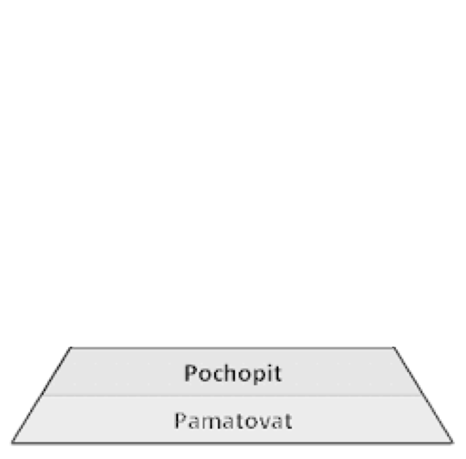
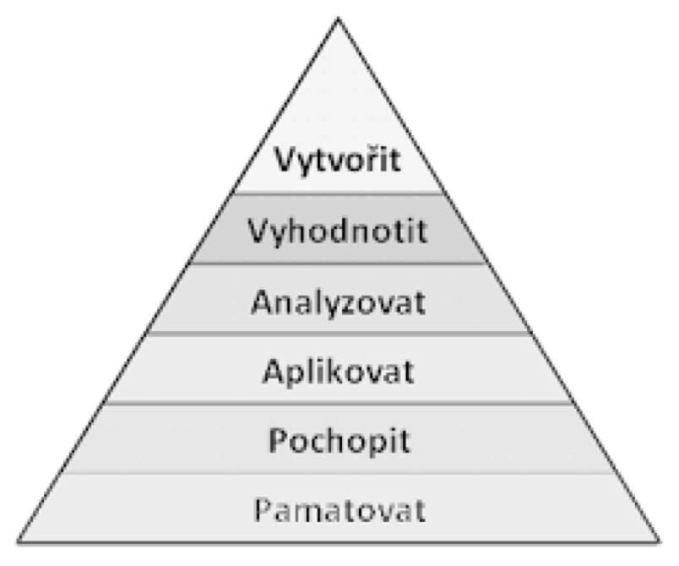
Klíčové východisko
Bloomova taxonomie a převrácená třída ¹
¹ Bergmann, Sams, 2012

Slide 6
Existující výzkumy - rešerše
souhrnná studie Turan, Akdag-Cimen, 2020 ¹
43 výzkumů (převrácená třída ve výuce aj)
83% studenti VŠ
21 efektivnější přístup
11 zapojení studentů ve výuce
¹ Turan, Z., & Akdag-Cimen, B.. (2020). Flipped classroom in English language teaching: a systematic review. Computer Assisted Language Learning, 33(5-6), 590–606. https://doi.org/10.1080/09588221.2019.1584117

Slide 7
Existující výzkumy - rešerše
souhrnná studie Arslan, 2020 ¹
78 výzkumů (převrácená třída ve výuce aj)
2014 - 3 výzkumy, 2018 - 21 výzkumů
41 - pozitivní dopad na jazykové dovednosti studentů
41 - interakce studentů ve výuce
¹ Arslan, A.. (2020). A systematic review on flipped learning in teaching English as a foreign or second language. Journal of Language and Linguistic Studies, 16(2), 775–797. https://doi.org/10.17263/jlls.759300
Notes:
12 čína, 7 USA, 6 Korea

Slide 8
Cíl disertačního záměru
Vymezit možnosti a limity modelu převrácené třídy s využitím digitálních technologií při výuce anglického jazyka na vysoké škole v českém prostředí.

Slide 9
Dílčí cíle disertačního záměru
Analyzovat dopad modelu převrácené třídy na studijní výsledky studentů ve výuce anglického jazyka.
Interpretovat postoje studentů na převrácenou třídu s intervencí digitálních technologií.
Popsat vliv převrácené třídy s využitím digitálních technologií na průběh prezenční/synchronní části výuky.

Slide 10
Metodologie výzkumu
pedagogický experiment
kvantitativní - pretest, posttest
kvalitativní - dotazníky, polostrukturované rozhovory, deník

Slide 11
Výzkumná otázka - kvantitativní část výzkumu
Jaký dopad má model převrácená třída s využitím digitálních technologií na studijní výsledky studentů semináře Hospodářská angličtina na VŠ ve srovnání s tradiční výukou?
Hypotéza
Studenti z experimentální skupiny mají statisticky vyšší skóre ze závěrečného testu než studenti vyučovaní tradičním způsobem.

Slide 12
Výzkumné otázky - kvalitativní část výzkumu
Jaké jsou hlavní negativní či pozitivní dopady modelu převrácené třídy na průběh prezenční/synchronní výuky?
Jaké hlavní aspekty převrácené třídy (kladné či záporné) vnímají studenti z experimentální skupiny?

Slide 13
Výzkumný proces
94 studentů FEK, ZČU
LS 2020/2021, 12 týdnů
3 experimentální a 3 kontrolní skupiny
zpracování 24 výukových videí - aplikace EdPuzzle

Slide 14
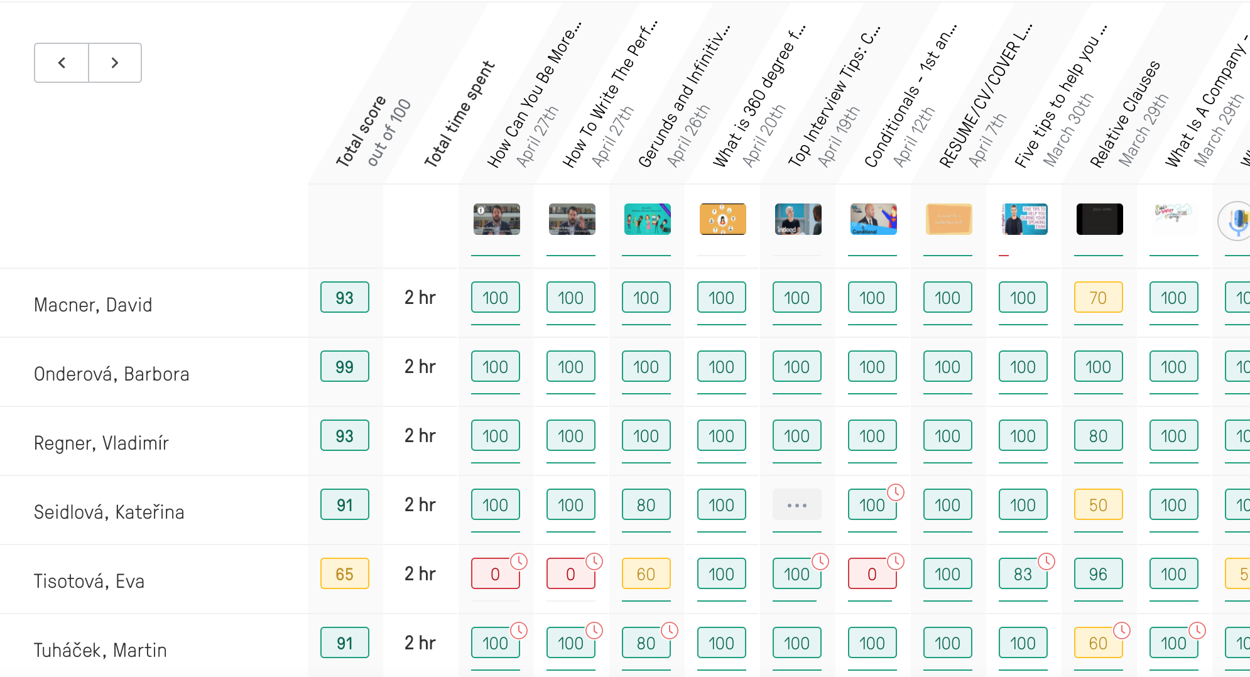
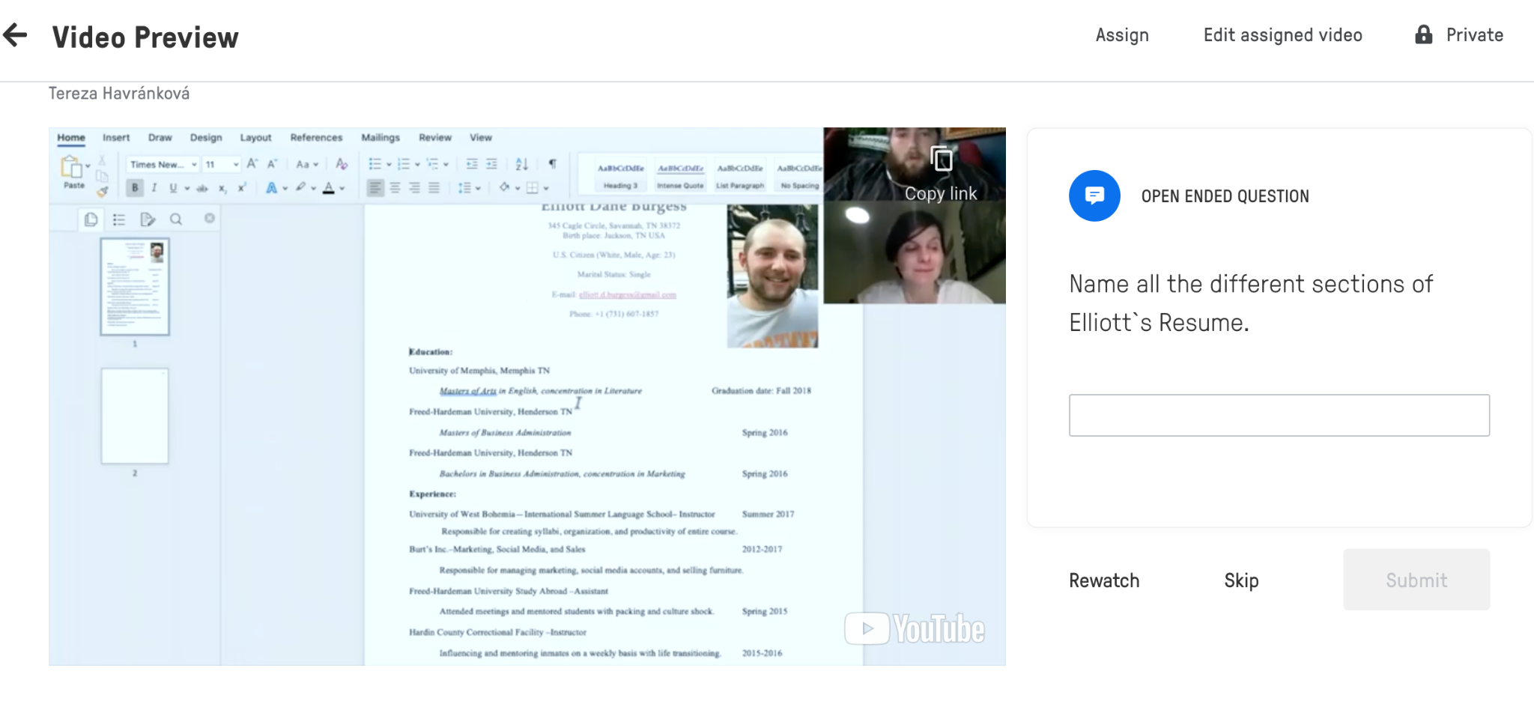
Výzkumný proces

Slide 15
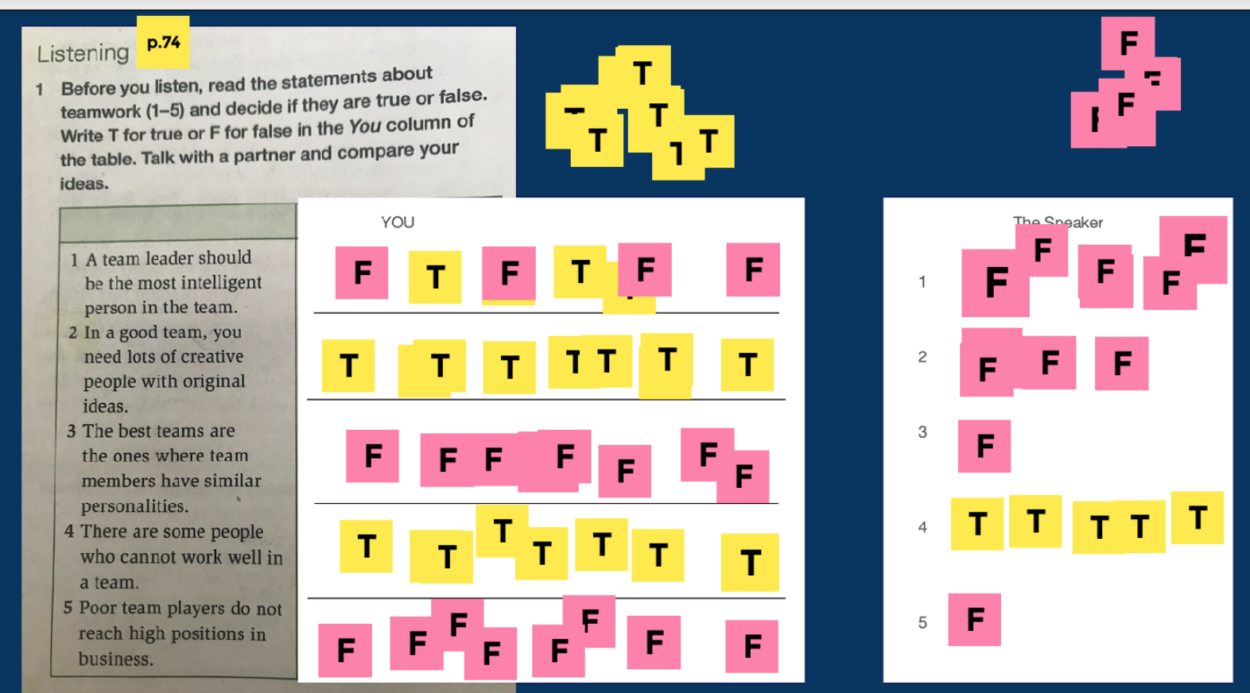
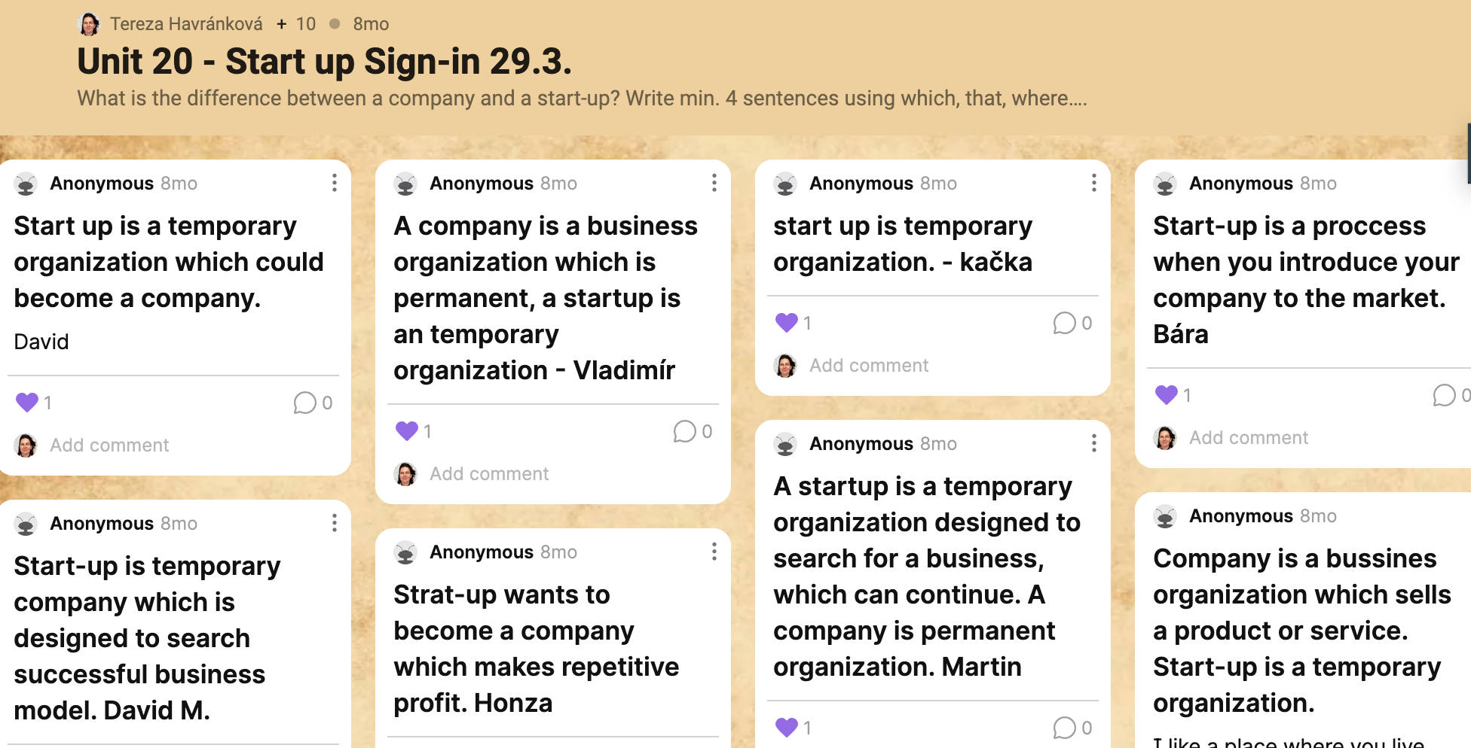
Výzkumný proces

Slide 16
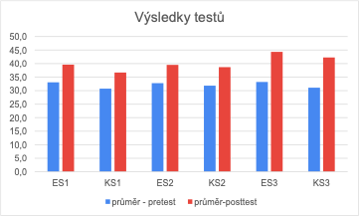
Stávající zjištění
Notes:
Vyhodnocení testů (pretest, post test).
Pro každou ze tří experimentálních (E1, E2 a E3) a kontrolních (K1, K3, K3) skupin bylo provedeno vyhodnocení počtu bodů, které studenti těchto skupin dosáhli v pre-testu (před započetím výuky) a v posttestu (po skončení výuky).
Posun v průměrném bodovém zisku u každé skupiny je na obrázku.
Pozitivní je, že u všech skupin došlo ke zvýšení bodového zisku mezi pretestem a posttestem

Slide 17
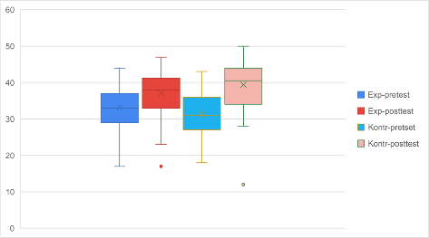
Stávající zjištění
Notes:
Pokud sloučíme všechny výsledky z kontrolnícjh skupin do jednoho souboru a stejně tak z experimentálních skupin, dostaneme následující charakteristiky souboru:
Tabulka: Souhrnné statistiky souboru studentů z experimentálních a kontrolních skuoin
Pomocí tzv. krabicového grafu vyneseme průměry (křížek), medián (čára), kvartily (okraj krabice), maxima, minima bez odlehlých hodnot a odlehlé hodnoty.
Po prověření normality rozdělení (Shapirovu-Wilkovu testu normality) byl proveden Studentův t-test na rozdíl středních hodnot.
Již z obrázku, ale také provedeným testem se ukázalo, že rozdíl středních hodnot souboru bodového zisku u studentů kontrolní skupiny a experimentální skupiny není statisticky významný (na běžně používané hladině významnosti 0,05).
Obě skupiny (experimentální i kontrolní) si zlepšily své bodové hodnocení o cca 8 bodů.
Mírným pozitivem je, že experimentální skupina má o něco menší rozptyl hodnot souboru (mezi studenty experimentální skupiny jsou o něco menší rozdíly ve znalostech).
Hypotéza o významně lepších výsledcích experimentální skupiny se nepotvrdila.

Slide 18
Další kroky
Analýza dotazníků
Analýza dat z poznámkového aparátu lektorů
Analýza polostrukturovaných rozhovorů (16 rozhovorů)
Notes:
16 rozhovorů - studenti z experimentální skupiny
7 ZO a 14 DO
přepis rozhovorů Otter.ai
kódování Atlas.ti
interpretace dat pomocí zakotvené teorie
témata: připravenost, sebedůvěra, komunikace se spolužáky, procvičení, pochopení, spolupráce, zlepšení
Student č.7: “Videa mi pomohla být na hodinu připraven. Cítil jsem se sebevědomější a lépe jsem se zapojil do výuky.”

Slide 19
Literatura
Bakla, A. (2018). Learner-generated materials in a flipped pronunciation class: A sequential explanatory mixed-methods study. Computers & Education. volume 125. Pages 14-38. Dostupné z: https://www.sciencedirect.com/science/article/pii/S0360131518301313
Bauer-Ramazani, C , Graney, JM , Marshall, HW , Sabieh, C . (2016). Flipped Learning in TESOL: Definitions, Approaches, and Implementation. TESOL JOURNAL, 7(2), 429-437. Dostupné z:: https://onlinelibrary.wiley.com/doi/abs/10.1002/tesj.250
Bergmann, J. (2016) Flip your classroom: reach every student in every class every day / Jonathan Bergmann and Aaron Sams. International Society for Technology in Education.ISBN 978-1-56484-315-9
Červenková, Marie. (2016) Převrácená třída: způsob efektivního využití času ve výuce cizího jazyka CASALC Review, Brno: Česká a slovenská asociace jazykových center na vysokých školách - CASAJC, 2017, roč. 2017, č. 2, s. 104-112. ISSN 1804-9435.
Brdička, Bořivoj (2013). Má převrácená třída smysl? Staženo z: https://spomocnik.rvp.cz/clanek/17725/MA-PREVRACENA-TRIDA-SMYSL.html
Di Zou & Haoran Xie (2018). Flipping an English writing class with technology-enhanced just-in-time teaching and peer instruction, Interactive Learning Environments. Staženo z: https://www.tandfonline.com/doi/pdf/10.1080/10494820.2018.1495654?needAccess=true
Guo, Michelle Siao-cing (2017). Investigating the Effect of the Flipped Classroom using E-learning on Language Proficiency, Learner's Autonomy, and Class Participation of English Language Learners https://www.computer.org/csdl/proceedings/icalt/2017/3870/00/3870a346.pdf
Hamdan, N., McKnight, P., McKnight, K., & Arfstrom, K. M. (2013). A review of flipped learning. Staženo z: http://www.flippedlearning.org/review

Slide 20
Literatura
Hsieh, J.,Marek M., Vivian Wu, W. (2016). Using the flipped classroom to enhance EFL learning. Staženo z: https://www.tandfonline.com/doi/abs/10.1080/09588221.2015.1111910?journalCode=ncal20
Kadlecová, Z. (2012). Khan Academy a “převrácená třída”. Staženo z: https://spomocnik.rvp.cz/clanek/15039/
Kostolányová, K., Klubal, L. a Netolička, J. (2015). Using Mobile Technologies for flipped classroom teaching.12th International conference on Efficiency and Responsibility in Education 2015. Praha: Czech University of Life Sciences Prague, 2015. Czech University of Life Sciences Prague, 2015. s. 257-263. ISBN 978-80-213-2560-9.
Lee,B. (2017) TELL us ESP in a Flipped Classroom. EURASIA JOURNAL OF MATHEMATICS SCIENCE AND TECHNOLOGY EDUCATION. Volume: 13. Issue: 8. Pages: 4995-5007 Staženo z: http://www.ejmste.com/TELL-us-ESP-in-a-Flipped-Classroom,75740,0,2.html
Lee, G., Wallace, A. (2018) Flipped Learning in the English as a Foreign Language Classroom: Outcomes and Perceptions. Staženo z: https://onlinelibrary.wiley.com/doi/full/10.1002/tesq.372
MCCARTNEY, M. (2016) Flipping for higher exam scores. SCIENCE.Vol. 351, Issue 6272, pp. 462. Staženo z: http://science.sciencemag.org/content/351/6272/462.2 dne 8.1.2019.
Müge, A. (2017). Perceptions of senior-year ELT students for flipped classroom: a materials development course. Staženo z: https://www.tandfonline.com/doi/full/10.1080/09588221.2017.1301958
Mehring, J. (2016). Present Research on the Flipped Classroom and Potential Tools for the EFL Classroom, Computers in the Schools. Staženo z: https://www.tandfonline.com/doi/full/10.1080/07380569.2016.1139912?scroll=top&needAccess=true

Slide 21
Literatura
Mehring, J. (2016). Present Research on the Flipped Classroom and Potential Tools for the EFL Classroom, Computers in the Schools. Staženo z: https://www.tandfonline.com/doi/full/10.1080/07380569.2016.1139912?scroll=top&needAccess=true
Johnson, C. & D. Marsh. 'The Flipped Classroom'. In M. McCarthy (Ed). The Cambridge Guide to Blended Learning for Language Teaching, pp. 55-67. Cambridge: Cambridge University Press.
Špilka, R. (2016). Organizační model Převrácená třída ve výuce matematiky na druhém stupni základní školy. Disertační práce. Staženo z: https://theses.cz/id/s6ozmj/STAG88015.pdf
Zainuddin, Z. & Halili, SH. (2016) Flipped Classroom Research and Trends from Different Fields of Study. The international review of research in open and distributed learning. Vol 17 No 3. Staženo z: http://www.irrodl.org/index.php/irrodl/article/view/2274

Slide 22
Digitální technologie jako pomocník při studiu
(Převrácená třída ve výuce anglického jazyka)
Mgr. Tereza Havránková
KVD FPE ZČU v Plzni
Školitelka: PhDr. Lucie Rohlíková, Ph.D.

